Slide 1


OBJETOS DE
2019
APRENDIZAJE
LÍNEA 2
MATERIALES DE FORMACIÓN PARA ESTUDIANTES
DE GRADO DE LA COMPETENCIA DIGITAL
1. Información y tratamiento de datos: 1.1. Navegación, búsqueda y filtrado de información, datos y contenidos digitales: 3. Buscar recursos de información

Slide 2

Colección Objetos de Aprendizaje, 2019
MATERIALES DE FORMACIÓN PARA ESTUDIANTES DE GRADO
DE LA COMPETENCIA DIGITAL
1. Información y tratamiento de datos: 1.1. Navegación, búsqueda y filtrado de información, datos y contenidos digitales: 3. Buscar recursos de información
REBIUN Línea 2 (3er. P.E.) Grupo de Competencia Digital
Documento bajo licencia Creative Commons

Slide 3

Información y tratamiento de datos.
Navegación, búsqueda y filtrado de la información, datos y contenidos digitales
BUSCAR RECURSOS DE INFORMACIÓN

Slide 4

OBJETIVOS
Al finalizar esta actividad tienes que ser capaz de:
Conocer las diferentes herramientas de información que os ofrece la Biblioteca/CRAI.
Tener criterios para seleccionar la información buscada.

Slide 5
SUMARIO
La información: qué y dónde buscamos
Los catálogos de biblioteca
Busca recursos web
  Google académico
Bases de datos
Para saber más...

Slide 6


LA INFORMACIÓN: QUÉ Y DÓNDE BUSCAMOS
A menudo, cuando se necesita información, se busca en Google. No obstante, tienes que tener en cuenta que:
Google no incluye todos los sitios web ni
recursos que existen.
Es un error pensar que si no encuentras la
información en Google es que no existe.
A l’hora de cercar informació, disposes de diferents recursos d’informació
En el momento de buscar información, dispones de diferentes recursos
En la página web de la Biblioteca e Informática encontrarás diferentes recursos. Elige los que más se ajusten a tus necesidades. [a personalizar por cada institución]

Slide 7

LA INFORMACIÓN: QUÉ Y DÓNDE BUSCAMOS
DICCIONARIOS O ENCICLOPEDIAS |  | Para datos concretos o como punto de partida para conocer un tema. Para saber qué diccionarios y enciclopedias te ofrece la Biblioteca/CRAI de la UPF puedes clicar en los enlaces de la busca integrada “Diccionarios” y “Enciclopedias”.
REVISTAS CIENTÍFICAS |  | Para conocer los últimos estudios. Muchas revistas ya se encuentran en digital, y algunas en acceso libre (Open Access). Para saber qué revistas tiene contratadas la Biblioteca/CRAI de la UPF puedes ir a la pestaña “Revistas-e” de la busca integrada. Aquí sólo encontrarás las revistas electrónicas, pero ten en cuenta que si quieres saber qué revistas tenemos en papel, tendrás que consultar el catálogo. Si necesitas saber qué se ha publicado sobre un tema, puedes hacer una busca por materia desde la pestaña “Artículos.”
BASES DE DATOS |  | Recogen información de diferentes fuentes (leyes, libros, artículos de revistas, estadísticas, etc.) y ofrecen los datos del documento y a menudo el acceso al texto completo. Para saber qué bases de datos tiene contratadas la Biblioteca/CRAI de la UPF clica la pestaña “Bases de datos” de la busca integrada y selecciona tu ámbito temático.

Slide 8
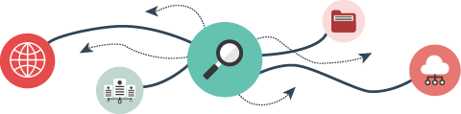
LA INFORMACIÓN: QUÉ Y DÓNDE BUSCAMOS
DIARIOS OFICIALES |  | Per acceder al DOGC, al BOE y a otros diarios oficiales. Para acceder a los diarios oficiales puedes clicar en el enlace “Diarios oficiales” de la búsqueda integrada.
PRENSA |  | Para conocer la información más actual. Para acceder a la prensa de difusión general, local e internacional puedes clicar sobre el enlace “prensa” de la búsqueda integrada.

Slide 9


CATÁLOGOS DE BIBLIOTECA
El catálogo es una base de datos donde podrás buscar y encontrar los documentos disponibles en tu Biblioteca.
Actualmente conviven dos tipos de catálogos: los tradicionales y los “googlelizados”. En cualquier caso, te ofrecen distintos tipos de búsqueda para que encuentres de forma sencilla los documentos de tu interés.
Consulta la web de tu Biblioteca, seguro que encontrarás información sobre cómo el funcionamiento del catálogo.

Slide 10
CATÁLOGOS TRADICIONALES
Además de libros, en el catálogo puedes encontrar revistas, tesis, films, etc. También encontrarás información en diferentes soportes (papel, DVDs, CD-Roms, electrónicos, etc.)
El catálogo permite buscar por:
TÍTULO: Cien años de soledad, ...
AUTOR: Cervantes, Miguel
PALABRA CLAVE: derecho penal, economía, ...
MATERIA: Alemania historia
Si tu institución tiene un catálogo de este tipo, es probable que tengas que utilizar otras herramientas de búsqueda para localizar artículos de revista, por ejemplo.
Personalizar con enlaces a materiales de ayuda sobre el funcionamiento del catálogo (tutoriales, guías de uso, etc.)

Slide 11

CATÁLOGOS “GOOGLELIZADOS”
Integran el catálogo físico de la biblioteca con el contenido digital, ofreciendo a los usuarios un único punto de acceso a todos los recursos de la Biblioteca.
La búsqueda es por palabra clave, mucho más intuitiva para el usuario.
Ofrecen los resultados facetados, lo que permite al usuario limitar los resultados de búsqueda.
Su entorno de navegación es más actual, lo que facilita el
proceso de búsqueda de información
Un buen ejemplo de catálogo “googlelizado” es el de la Universidad Carlos III de Madrid

Slide 12

BUSCA RECURSOS WEB
En Internet hay mucha información y poco organizada.
Además de Google, blogs y otros buscadores, puedes encontrar información en las páginas web de organismos públicos o de empresas de reconocido prestigio.
¡Te pueden resultar muy útiles!
Para hacer tus trabajos necesitarás información académica es por este motivo que te recomendamos que utilices buscadores y bases de datos especializadas.

Slide 13
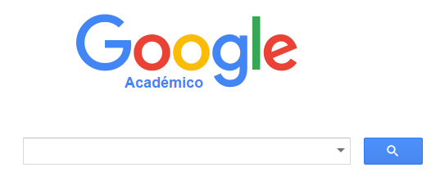
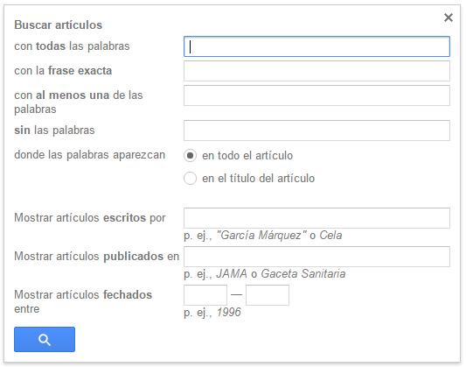
GOOGLE ACADÉMICO
Google académico es el buscador especializado de Google con el que podrás recuperar los documentos más relevantes del ámbito académico, por ejemplo estudios, tesis, libros, artículos, etc.
Puedes desplegar la búsqueda avanzada clicando el triángulo
La búsqueda avanzada te ayudará a hacer más precisos los resultados de tu búsqueda

Slide 14



¡Pon a prueba Google académico!
Te proponemos un pequeño ejercicio
Haz un búsqueda en Google y repitela en Google académico
versus
Fíjate en el número de resultados
¿Qué tipo de información recuperas?
Utiliza las opciones avanzadas de Google académico

Slide 15
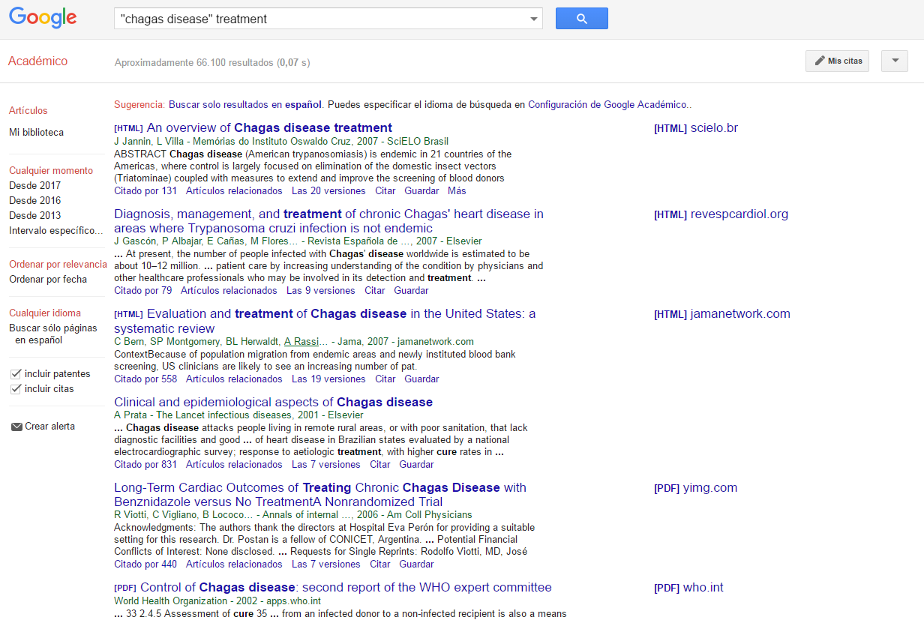
Ajusta la búsqueda utilizando las comillas para buscar la frase exacta
Limita los resultados por las fechas de publicación
También puedes ordenar los resultados por fecha de publicación
Si aparece PDF puedes descargarte el artículo

Slide 16
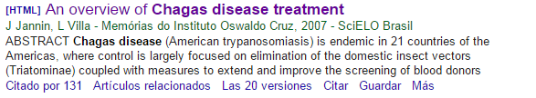
Estos enlaces te ayudarán a buscar información relacionada con el artículos seleccionado
GOOGLE ACADÉMICO
Citado por…
Indica las veces que el artículo se ha citado en trabajos posteriores. El enlace te ofrece la relación de estos trabajos. Muy interesante para completar la bibliografía
Artículos relacionados
Enlaza a trabajos de temática similar. Te permitirá localizar información de interés que quizás no habías encontrado
Citar
Te permite descargar la cita del artículo en diferentes formatos.
¡Atención! Revisa que sea correcta

Slide 17

BASES DE DATOS
Para la elaboración de tus trabajos académicos tendrás que consultar las principales bases de datos de tu ámbito, con el objetivo de encontrar información actualizada y pertinente.
Antes de elegir una base de datos tendrás que conocer su alcance temático, cronológico y geográfico, así como su contenido.
Para poder acceder a las bases de datos suscritas por la Biblioteca, así como a las plataformas personalizadas para tu institución, deberás acceder a ellas desde la web de la Biblioteca. [a personalizar por cada institución]

Slide 18
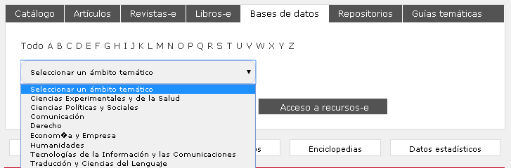
CÓMO ACCEDER A LAS BASES DE DATOS
Puedes acceder a las bases de datos de la biblioteca desde pestaña “bases de datos” de la búsqueda integrada: a través del índice alfabético o seleccionando el ámbito temático. [a personalizar por cada institución]

Slide 19
PARA SABER MÁS...
Echa un vistazo a los apartados Recursos y Evaluación del tutorial
Cómo elaborar un trabajo académico
[a personalizar por cada institución]

